Slide 1



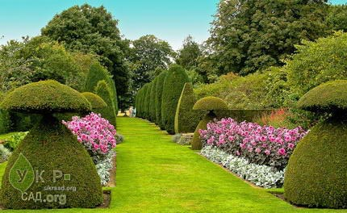
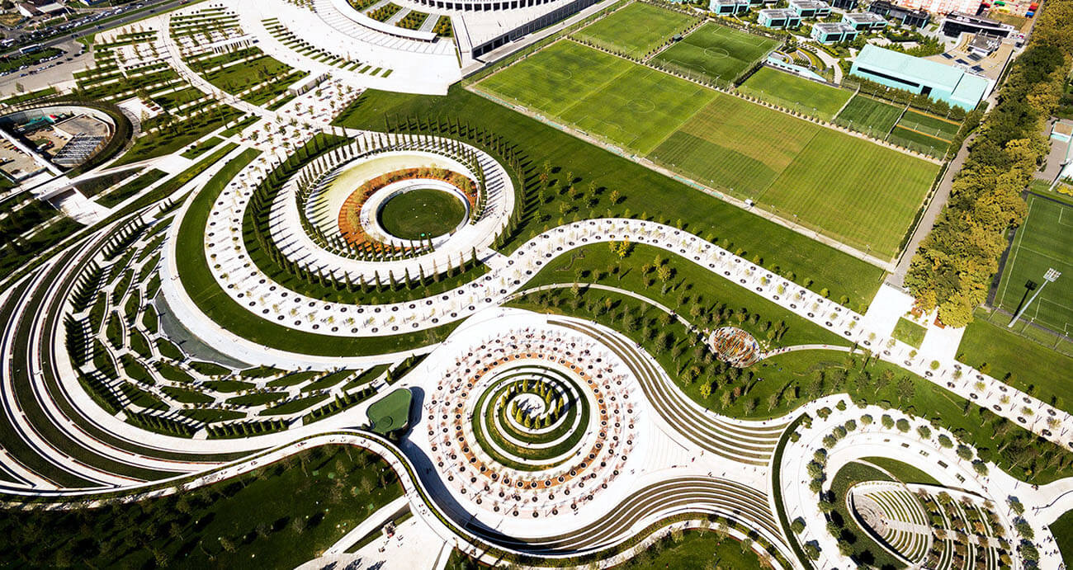
Дисципліна
«ЕСТЕТИКА ТА ДИЗАЙН ЛАНДШАФТУ» для студентів спеціальності 103 Науки про Землю
Дисципліна «Естетика та дизайн ландшафту» сприяє формуванню знань щодо обґрунтування проектів і планів просторово-об’ємної та часової організації території локального та регіонального рівнів, за якої забезпечуються, виховуються та розвиваються естетичні потреби людини.

Slide 2
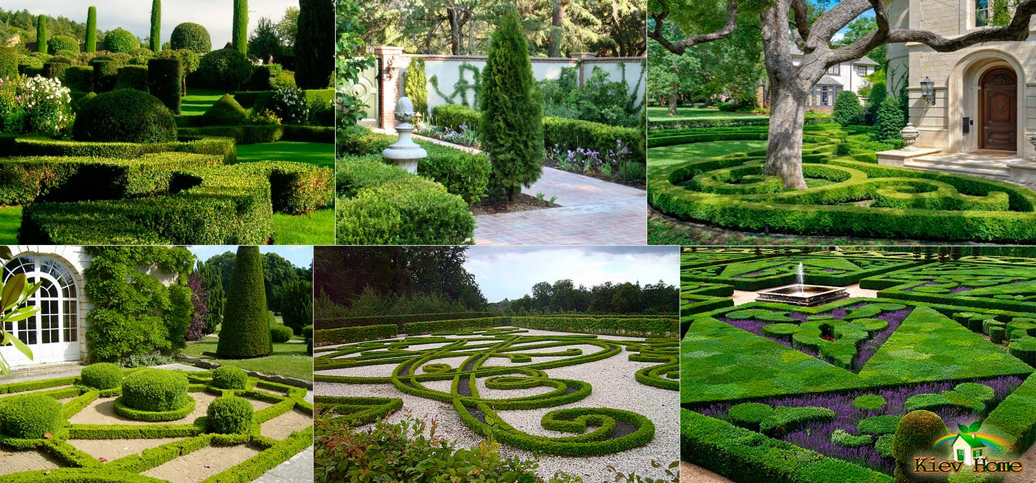
Мета курсу – формування знань теоретико-методичних засад естетики та дизайну ландшафту як прикладного напрямку, що сформувався на основі інтеграції фізичної географії, архітектури, дендрології та ботаніки.
Завдання курсу
Теоретичні: вивчити об’єкт , предмет, зміст естетики та дизайну ландшафту, еволюцію філософських і природничо-наукових поглядів щодо естетики природного середовища та естетичної географії; знати принципи і методи естетичного сприйняття ландшафтів і оцінки їх естетичної привабливості, гармонійні канони природи, особливості формування ландшафтних смаків і ландшафтно-естетичних преференцій, історію ландшафтного мистецтва, прийоми сучасного ландшафтного дизайну міських, рекреаційних та інших антропогенних геосистем.
Практичні: оволодіти методиками проведення естетико-ландшафтних досліджень, методами оцінки естетичних якостей ландшафту; набути вміння та навички практичної реалізації прийомів сучасного ландшафтного дизайну міських, рекреаційних та інших антропогенних геосистем.

Slide 3
ЗМІСТ НАВЧАЛЬНОЇ ПРОГРАМИ
ТЕОРЕТИЧНІ ЗАСАДИ ЕСТЕТИКИ ТА ДИЗАЙНУ ЛАНДШАФТУ
Вступ. Естетика та дизайн ландшафту як науковий напрямок. Об’єкт, предмет, зміст і завдання естетики та дизайну ландшафту. Методологічні засади естетики та дизайну ландшафту (ландшафт у світлі естетичних теорій). Основні наукові напрямки та підходи естетико-ландшафтознавчих досліджень. Історія розвитку естетики та дизайну ландшафту.
Філософська думка про естетику природи. Антична епоха. Середньовіччя. Відродження. Епоха Просвітництва. Німецька класична філософія. Епоха «переоцінки всіх цінностей»
Гармонійні канони природи. Золотий перетин. Симетрія. Спіралеподібні структури. Нуклеарні системи. Фрактали. Ритм.
ЕСТЕТИКА ЛАНДШАФТУ
Ландшафт як об’єкт естетичного сприйняття.
Основні естетичні категорії та ландшафт. Фізіономічні властивості ландшафту. Композиційні властивості ландшафту.
Природні конфігурації ландшафту.
Генетико-морфологічна конфігурації. Позиційно-динамічна конфігурації. Парагенетичні конфігурації. Басейнова конфігурація. Біоцентрично-мережева конфігурація.
Людина як суб’єкт сприйняття ландшафту.
Теорії сприйняття людиною середовища. Загальна схема сприйняття. Біолого-еволюційні чинники естетичного сприйняття ландшафту. Соціокультурні чинники естетичного сприйняття ландшафту. Персональні особливості людини та естетичне сприйняття ландшафту.

Slide 4
Образ та естетичні якості ландшафту. Поняття «образ ландшафту». Формування образу ландшафту. Типи та архетипи образів ландшафту. Естетичні якості ландшафту.
Ландшафтні смаки. Формування ландшафтних смаків. Еволюція ландшафтних смаків. Ландшафтно-естетичні преференції.
Соціокультурні конфігурації ландшафту
Культурний ландшафт. Етнічний ландшафт. Сакральний ландшафт. Політичний ландшафт.
Ландшафтні межі та екотон.
Межі ландшафту. Межі у ландшафті. Екотони.
Формальні інтерпретації естетичних ландшафтних конфігурацій. Матриці та графи. Кількісні показники. Ландшафтні конфігурації у багатовимірному просторі. Ландшафт як поле.
Регіон як елемент естетичного ландшафту. Поняття «регіон» у ландшафтознавстві. Типи та устрій ландшафтних регіонів. Сприйняття регіону. Вернакулярне ландшафтне районування. Безрегіональність естетичних ландшафтів.
Методи оцінки естетичних якостей ландшафту. Експертні методи. Психофізичні методи. Когнітивні методи.
ландшафтне мистецтво
Садово-паркові ландшафти. Ландшафтне мистецтво і духовна культура. Традиції Китаю і Японії. Парки Античного світу. Регулярні європейські парки. Пейзажні парки.
Ландшафтний дизайн. Роль дизайну в ландшафтній архітектурі. Естетичне облаштування лісопаркових ландшафтів. Дизайн міського ландшафту. Міські парки. Планування і оздоблення садових ділянок.

Slide 5


Компетентності, які формуються під час вивчення
дисципліни «Естетика та дизайн ландшафту»
Загальні компетентності:
К03. Здатність застосовувати знання у практичних ситуаціях.
К04. Знання та розуміння предметної області та професійної діяльності.
К07. Навички використання інформаційних і комунікаційних технологій.
К08. Здатність вчитися і оволодівати сучасними знаннями.
К09. Здатність працювати в команді.
К10. Навички забезпечення безпеки життєдіяльності.
К11. Прагнення до збереження природного навколишнього середовища.
К12. Здатність діяти на основі етичних міркувань (мотивів).
Спеціальні (фахові, предметні) компетентності:
К1З. Знання та розуміння теоретичних основ наук про Землю як комплексну природну систему.
К14. Здатність застосовувати базові знання фізики, хімії, біології, екології, математики, інформаційних технологій тощо при вивченні Землі та її геосфер.
К15. Здатність здійснювати збір, реєстрацію і аналіз даних за допомогою відповідних методів і технологічних засобів у польових і лабораторних умовах.
К16. Здатність застосовувати кількісні методи при дослідженні геосфер.
К17. Здатність до всебічного аналізу складу і будови геосфер.
К18. Здатність інтегрувати польові та лабораторні спостереження з теорією у послідовності: від спостереження до розпізнавання, синтезу і моделювання.
К20. Здатність самостійно досліджувати природні матеріали (у відповідності до спеціалізації) в польових і лабораторних умовах, описувати, аналізувати, документувати і звітувати про результати.
К21. Здатність до планування, організації та проведення досліджень,і підготовки звітності.
К22. Здатність ідентифікувати та класифікувати відомі і реєструвати нові об’єкти у геосферах, їх властивості та притаманні їм процеси.
К23. Розуміння карти як важливого джерела інформації та вміння орієнтуватися у картографічному матеріалі, здатність застосовувати ГІС-системи і користуватися програмним забезпеченням геоінформаційного спрямування.
К24. Здатність інформувати громадськість про стан екологічної безпеки та збалансованого природокористування, знання основ нормування антропогенного навантаження на стан навколишнього середовища.
К25. Знання природних умов та закономірностей розвитку географічної оболонки в геологічному минулому, здатність визначати фактори впливу природного середовища Землі на живі організми та палеоекосистеми.
К26. Здатність до проведення самостійної наукової діяльності різного рівня, вміння проводити власні багаторічні дослідження, обробляти матеріали та оформляти їх у вигляді курсової або кваліфікаційної роботи.
К27. Здатність до критичного осмислення основних теорій, методів та принципів наук про Землю та знання загальних умов та принципів диференціації географічної оболонки в межах материків та океанів Землі на різному рівні.
К28. Знання теоретичних основ структурної зумовленості рельєфу, здатність визначати динамічність рельєфу та наслідки антропогенної трансформації.
К29. Здатність використовувати економічні механізми використання, охорони та відтворення природних ресурсів, рельєфу та вміти визначати вплив природних процесів на антропогенні форми рельєфу.

